Slide 1
"Путешествие программиста"
Ламбург Косецкий

Slide 2
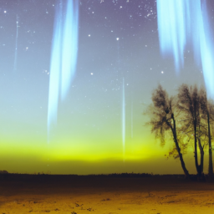
Имя
и самосовершенствования мы часто забываем о том, что каждый из нас уже уникален и ценен таким, какой он есть. Нет смысла стремиться к идеалу, когда мы можем принять и любить самих себя в этом моменте.

Slide 3

Описание
Наш герой стремится к совершенству в программировании, исследуя миры Go и JavaScript, он ищет самые элегантные и эффективные подходы к созданию и разработке веб-приложений. Своё путешествие он видит как поиск истины и совершенства в мире кода, стремясь обрести глубокие знания и навыки для создания высококачественных программных продуктов.

Slide 4

Имя
и культуры - это не просто путешествие на карте, это погружение в другой мир, новый опыт и обогащение души. Встреча с незнакомым языком раскрывает новые возможности для общения, понимания и познания.

Slide 5
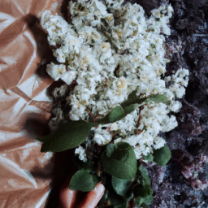
Описание
Путешествие нашего героя отражает его личное развитие в программировании, ведя его через трудности и просторы языков Go и JavaScript. В процессе он приобретает новые навыки и знания, осваивая эффективную и структурированную разработку веб-приложений, что делает его историю увлекательной и вдохновляющей для других разработчиков.

Slide 6
висновок
В результате своего путешествия сквозь просторы кода, наш герой, страстный кодер, обрел не только знания и навыки, но и стал частью захватывающей истории программирования. Языки Go и JavaScript стали его верными союзниками в создании элегантных и производительных приложений. Каждая строка кода, написанная им, стала словом в этой увлекательной научно-фантастической эпопее, рассказывающей о его приключениях в мире программирования. Таким образом, наш герой стал частью волшебного мира кода, где его исследования и открытия стали неотъемлемой частью этой захватывающей истории.

Slide 7
this presentation and all of the content inside it has been created by AI, therefore be careful with the information given

